Slide 1

cast ,const, var

Slide 2
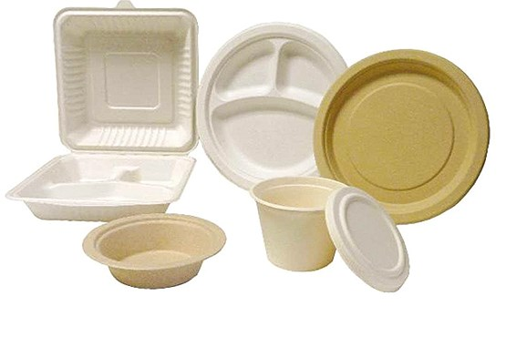
var
یک ظرف عمل می کند
var
مانند ظرف یک بار مصرف می مانند
زمان استفاده از var شما درخواست استفاده از ظرف یک بار مصرف را به ستم می دهدید
یعنی بعد از ار استفاده از کلاس مقادریر ان را خود نگهداری نکند

Slide 3
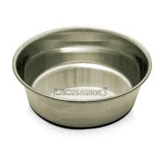
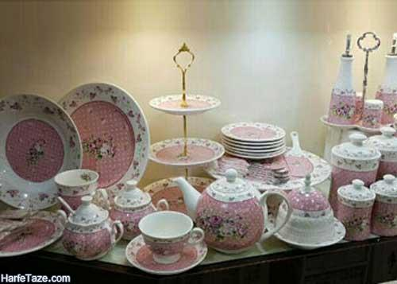
const
مانند ظرفی می مانند که هر چند بار که بخوایم از ان استفاده می کنید
const
هر چند بار که کلاس را صدا ومقدار const تعیر دهیم مقدار ما را درخود نگداری می کند
یعنی بعد از ار استفاده از کلاس مقادریر ان را خود نگهداری کند

Slide 4

؟
سوالconst بهتر است یا var
جواب
const برای استفاده چند باره است
var برای استفاده یک بار است

